Slide 1
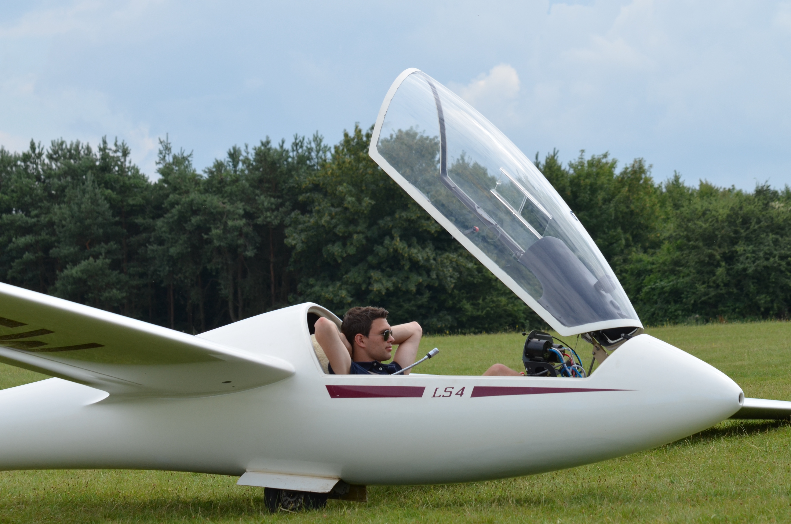
2. Menselijke prestaties & beperkingen

Slide 2
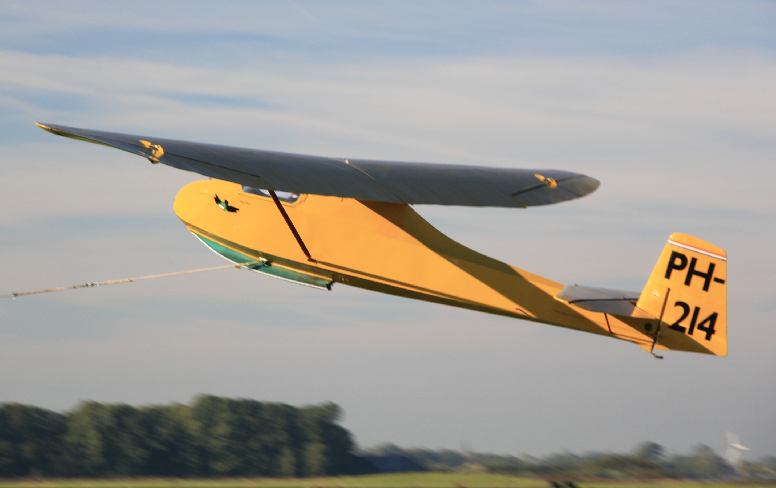
2. Menselijke prestaties & beperkingen
Dit hoofdstuk is onderverdeeld in:
2.1 Menselijke factoren
2.2 Elementaire luchtvaart fysiologie
2.2.1 De atmosfeer
2.2.2 Zien en illusie
2.2.3 Gehoor en evenwicht
2.2.4 Luchtziekte en ruimtelijke desoriëntatie
2.2.5 Vliegen en gezondheid
2.3. Elementaire luchtvaart psychologie
2.3.1 Het menselijk informatieproces
2.3.1 Het menselijk informatieproces
2.3.3 Spanning en stress
2.3.4 Inzicht en besluitvorming
2.4 Gebruik van zuurstof

Slide 3
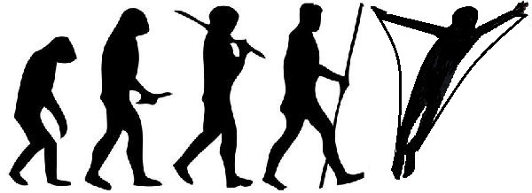
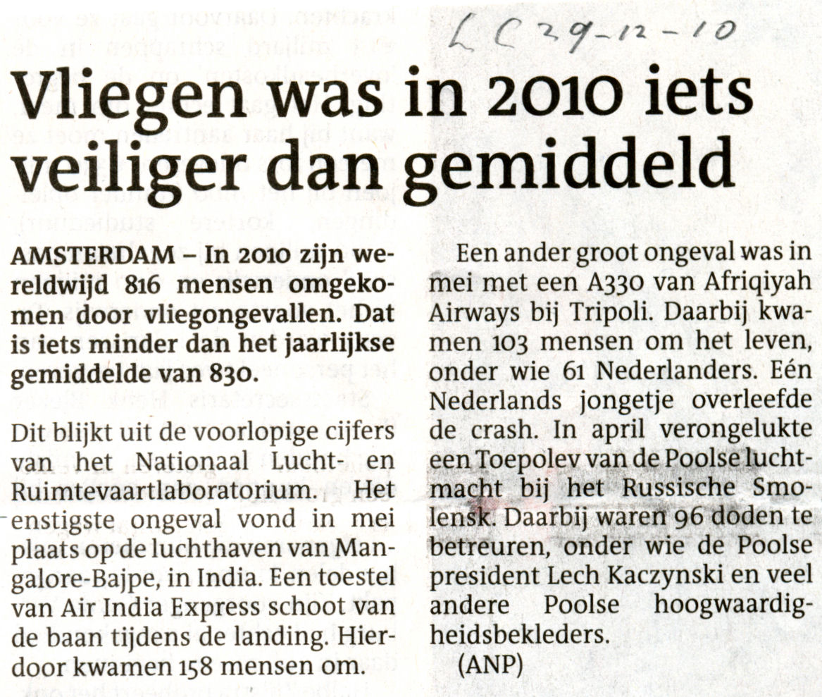
2. Menselijke prestaties & beperkingen
Human performance & limitations gaat over Veilig Zweefvliegen.
De mens kan veel, maar is geen vogel. Hij moet rekening houden met zijn beperkingen.
Bij het vliegen krijgen we te maken met grote afwijkingen in zwaartekracht, snelheid, temperatuur en luchtdruk.

Slide 4
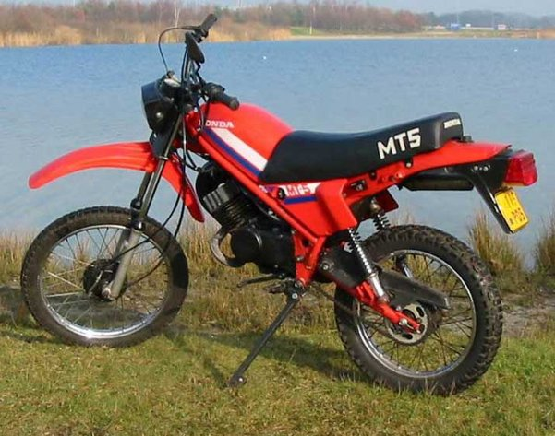
2.1 Ongevallen statistieken
Is zweefvliegen veiliger dan brommer rijden?
Kun je zweefvliegers trainen in het voorkomen van ongelukken.
Kans van:
van 1 op | 5 miljoen | voor 1 uur vliegen met een vliegtuig > 5,7 ton
van 1 op | 500.000 | voor 1 uur auto rijden of wandelen
van 1 op | 80.000 | voor 1 uur fietsen
van 1 op | 50.000 | voor 1 uur zweefvliegen

Slide 5
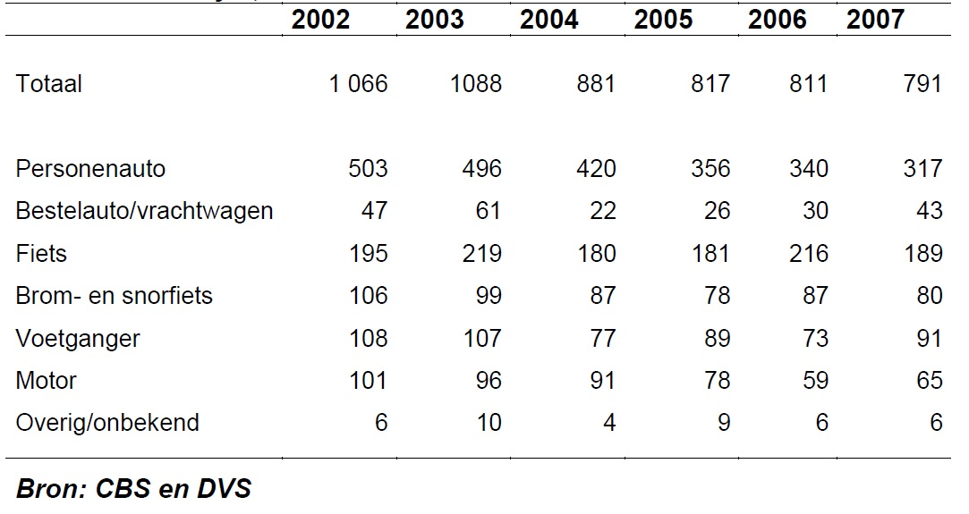
2.1 Ongevallen statistieken
Gedurende de afgelopen 50 jaar is het aantal ongelukken in het verkeer en in de grote luchtvaart sterk gedaald.

Slide 6
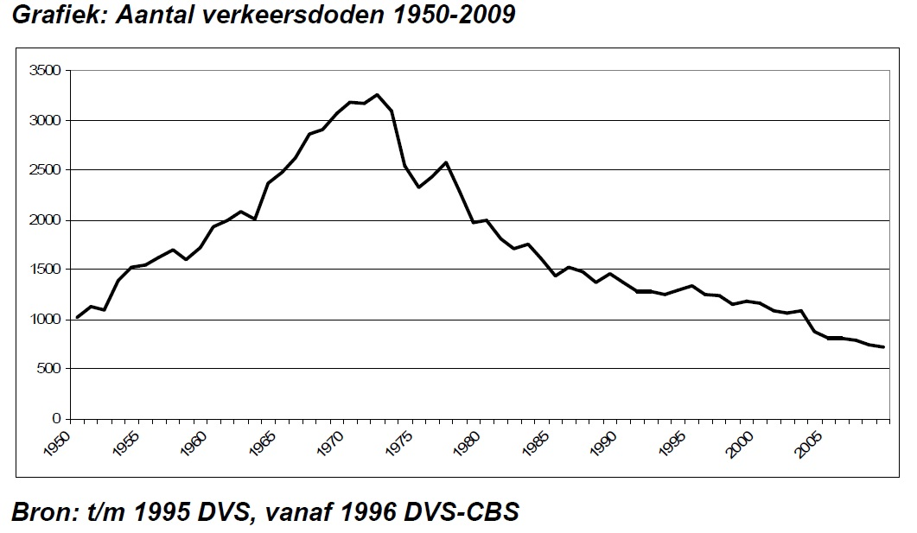
2.1 Menselijke prestaties & beperkingen
Waardoor is het aantal slachtoffers sterk gedaald?

Slide 7
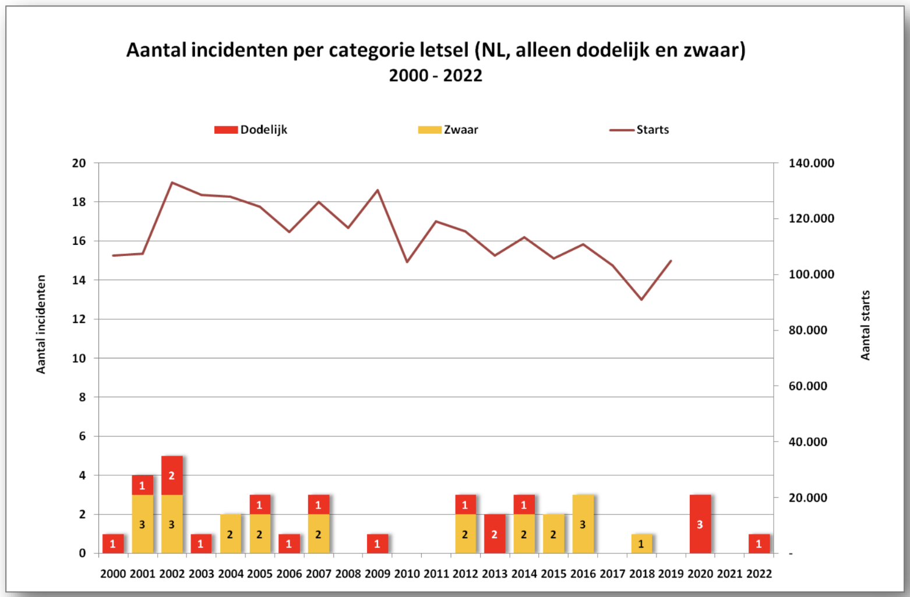
2.1 Ongevallenstatistieken
Overzicht aantal letsels periode 2000 t/m 2022 Bron: Incident-analyse CIZ 2022

Slide 8
2.1 Ongevallenstatistieken
jaar | licht | ernstig | dodelijk | starts
1960-1970 | 31 | 16 | 4 | 873.991
1970-1980 | 36 | 19 | 5 | 1.349.739
1980-1990 | 22 | 17 | 14 | 1.364.991
1990-1999 | 19 | 7 | 5 | 1.310.118
Totaal | 108 | 59 | 28 | 4.868.839
 | 2.3 | 1.2 | 0.6 | Per 100.000
jaar | Geen of licht | ernstig | dodelijk | starts
2001-2011 | 127 | 15 | 7 | 1.226.548
 | 10 | 1.2 | 0.6 | Per 100.000
Conclusies:
Geen grote daling van het aantal zweefvliegongelukken.
Zweefvliegen is nog niet veiliger geworden!
Een grote daling moet mogelijk zijn.
Hoe zorgen we voor een grote daling?

Slide 9
2.1 Ongevallenstatistieken
100
90
80
70
60
HUMAN
50
40
MACHINE
30
20
10
0
1903
1910
1920
1930
1940
1950
1960
1970
1980
1990
2000
Grote luchtvaart: sterke daling en verschuiving oorzaak vliegtuigongelukken van machine naar mens.

Slide 10
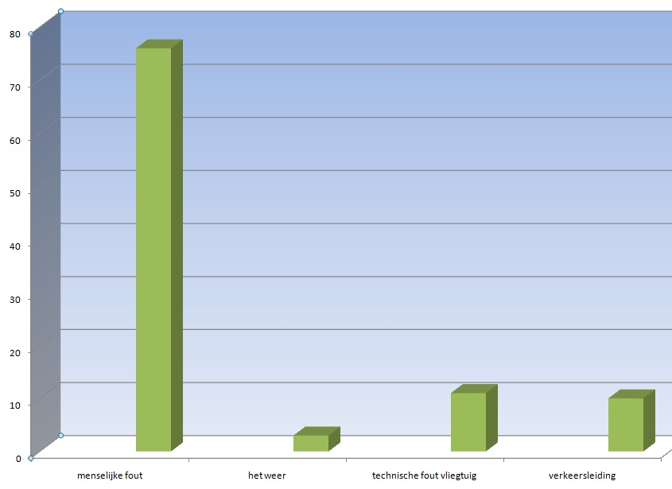
2.1 Ongevallenstatistieken
Driekwart ongelukken komt door een menselijke fout!
Bij het zweefvliegen ligt dit percentage nog hoger.

Slide 11
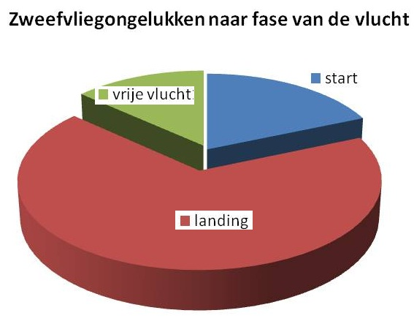
2.1 Ongevallenstatistieken
 | 2003 | 2004 | 2005 | 2006 | 2007 | 2008 | 2009 | 2010 | Totaal
start | 3 | 0 | 5 | 3 | 2 | 4 | 5 | 3 | 25
vlucht | 5 | 1 | 2 | 0 | 1 | 4 | 2 | 3 | 18
landing | 14 | 6 | 5 | 9 | 6 | 5 | 13 | 4 | 62
Buitenlanding | 6 | 2 | 2 | 4 | 7 | 2 | 2 | 4 | 29
Totaal | 28 | 9 | 14 | 16 | 16 | 15 | 223 | 14 | 134
De meeste ongelukken vinden plaats bij de landing.
Oorzaken?

Slide 12
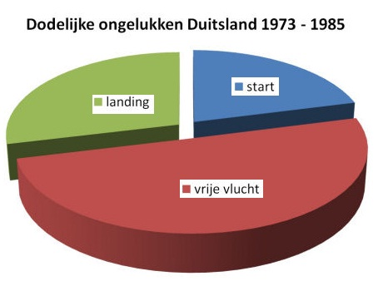
2.1 Ongevallenstatistieken
Duitse zweefvliegongelukken | Alle ongelukken |  | Dodelijke slachtoffers
start | 16,6% |  | 19,2%
vlucht | 9,2% |  | 45,9%
landing | 70,6% |  | 26,3%
Niet vastgesteld | 3,6% |  | 8,6%
De helft van de dodelijke zweefvlieg-ongelukken in Duitsland vindt plaats tijdens de vrije vlucht.
Oorzaak: Botsingen tijdens het thermieken en bij hellingvliegen.

Slide 13
1.1 Ongevallenstatistieken
Lessen die je kunt trekken:
Checks zijn belangrijk
Vliegen of vallen
Snelheid landing
Geen steile of schuivende bochten op lage hoogte
Zien en gezien worden is to be or not to be
Elke vlucht oefening doellanden
Nooit alles of niets. Zorg voor alternatieven!
Montage en checklist.
Vliegen in de thermiek.

Slide 14
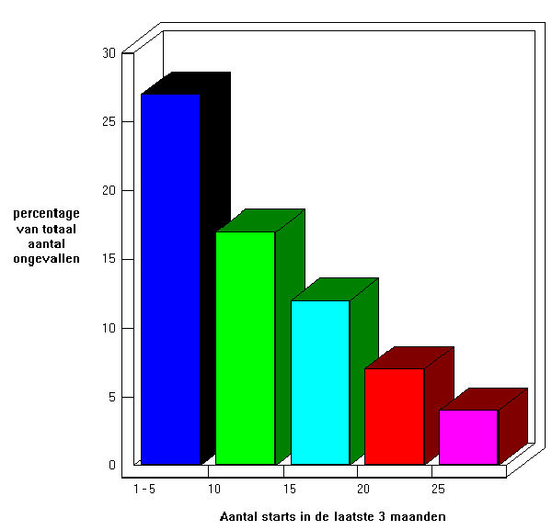
2.1 Ongevallenstatistieken
Het belang van Recente vliegervaring

Slide 15
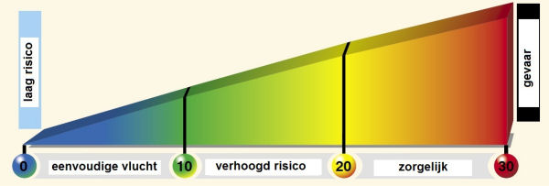
2.1 Ongevallenstatistieken
Slaap | 1. Goed geslapen | 0
 | 2. Niet goed geslapen of geen 8 uur geslapen |  | 2
Hoe voel je je | 1. Ik voel me prima | 0
 | 2. Ik voel me niet geweldig |  | 2
 | 3. Ik voel me niet ziek maar ook niet echt helemaal fit |  | 4
Het weer | 1. Prima, rustig zweefvliegweer | 0
 | 2. Zicht, bewolking of wind zijn net binnen de grenzen |  | 4
Verloop van de dag | 1 Prima, alles loopt op rolletjes | 0
 | 2. Het loopt niet echt lekker. Ik vergeet dingen, moet me haasten, enz. |  | 4
Soort vlucht | 1. gewoon korte vlucht op de club | 0
 | 2. overland met een kist waar ik ervaring op heb |  | 2
 | 3. overland met een kist waar ik nog weinig ervaring mee heb |  | 4
Recente ervaring | 1. groene gebied | 0
 | 2. gele gebied |  | 3
 | 3. rode gebied |  | 5
totaal
risico-beoordeling

Slide 16
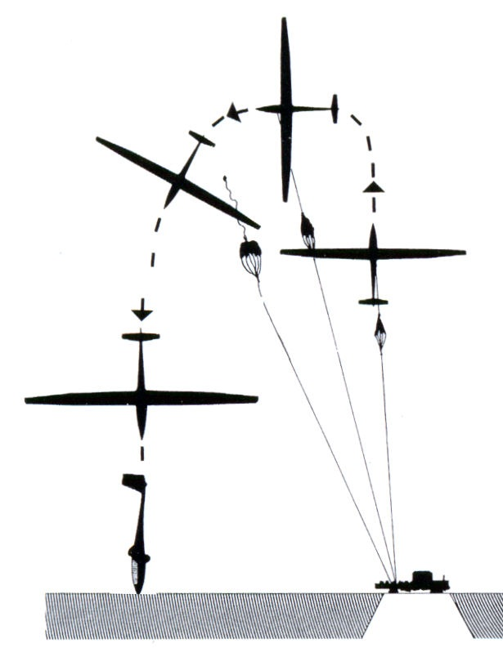
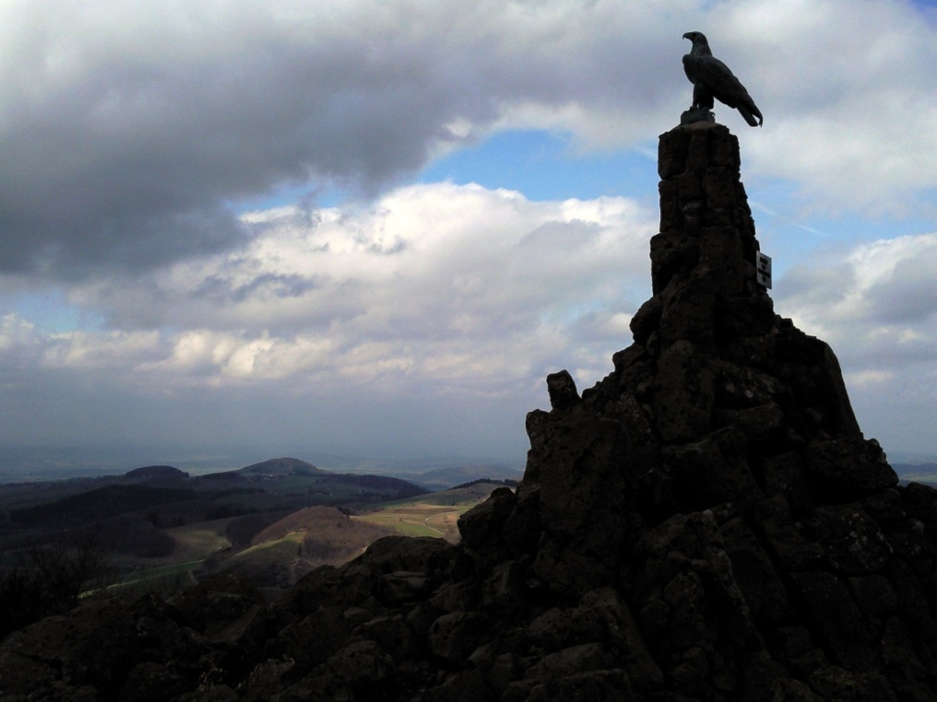
2.1 Ongevallenstatistieken
Fliegerdenkmal Wasserküpe
Ongeluk Lüsse

Slide 17
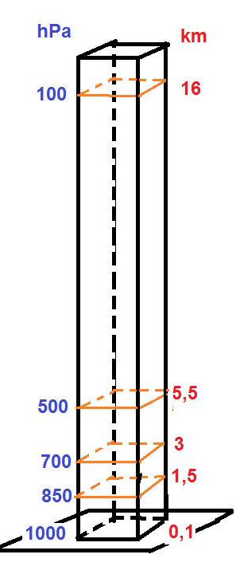
2.2.1 De atmosfeer
Zuurstofgebrek (hypoxie)
De dampkring bestaat voor 78% uit stikstof, 21% uit zuurstof en 1% andere gassen.
Op 2400 m is de luchtdruk een kwart gedaald en op 5500 m gehalveerd.
Het percentage van elk gas in de lucht blijft bij stijgen gelijk.
Bij stijgen neemt de partiële druk van de verschillende gassen af.
Door daling van de partiële zuurstof-druk neemt het bloed moeilijker zuurstof op. Er zijn minder moleculen om in het bloed opgenomen te worden.

Slide 18
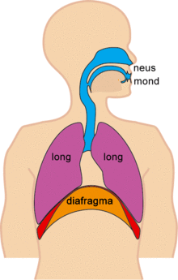
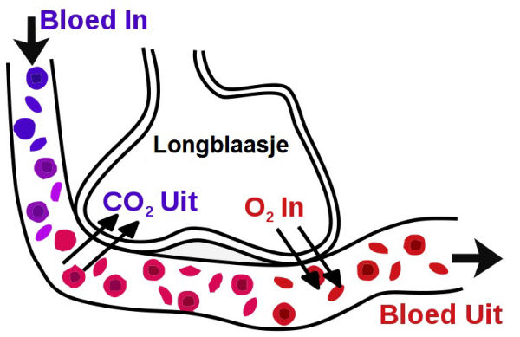
2.2.1 De atmosfeer
In de longen wordt zuurstof gebonden aan de rode bloedlichaampjes.
Dit gebeurt door het drukverschil voor zuurstof (partiële zuurstofdruk) in de longblaasjes en het bloed.
De zuurstofmoleculen binden zich aan het hemoglobine dat zich bevindt in de rode bloedcellen.
Normaal is de zuurstofverzadiging van het bloed 98%. Bij toenemende hoogte neemt de druk af en wordt het moeilijker voor het bloed om zuurstof te koppelen aan het hemoglobine.

Slide 19
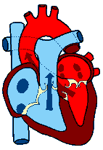
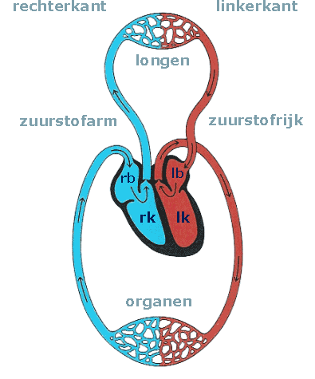
2.2.1 De atmosfeer
Zuurstofarm bloed wordt door het hart naar de longen gepompt.
Zuurstofrijke bloed wordt door het hart naar alle delen van het lichaam gepompt.
Bij positieve G stroomt het bloed van het hoofd naar de voeten. De bloeddruk in het hoofd daalt.
Grey out, tunnel vision en blackout
Bij negatieve G stijgt de bloeddruk in het hoofd (red eye)

Slide 20
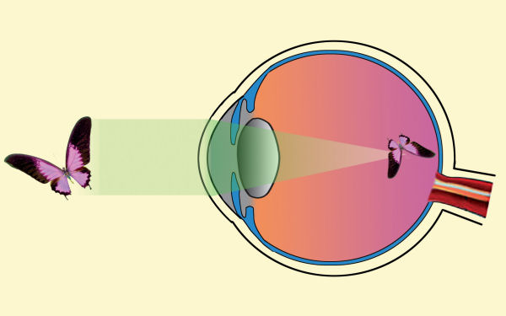
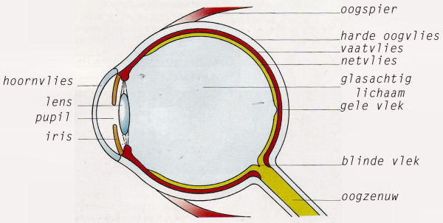
2.2.2 Zien en illusie
Het gezicht is het belangrijkste zintuig voor een zweefvlieger.
Oriëntatie komt voor 90% van informatie die we via onze ogen verzamelen
Binoculair zien is het zien met beide ogen.
Elk oog stuurt een beeld naar de hersenen en daar wordt er één beeld van gemaakt.
We kunnen tot 6 meter goed diepte bepalen.

Slide 21
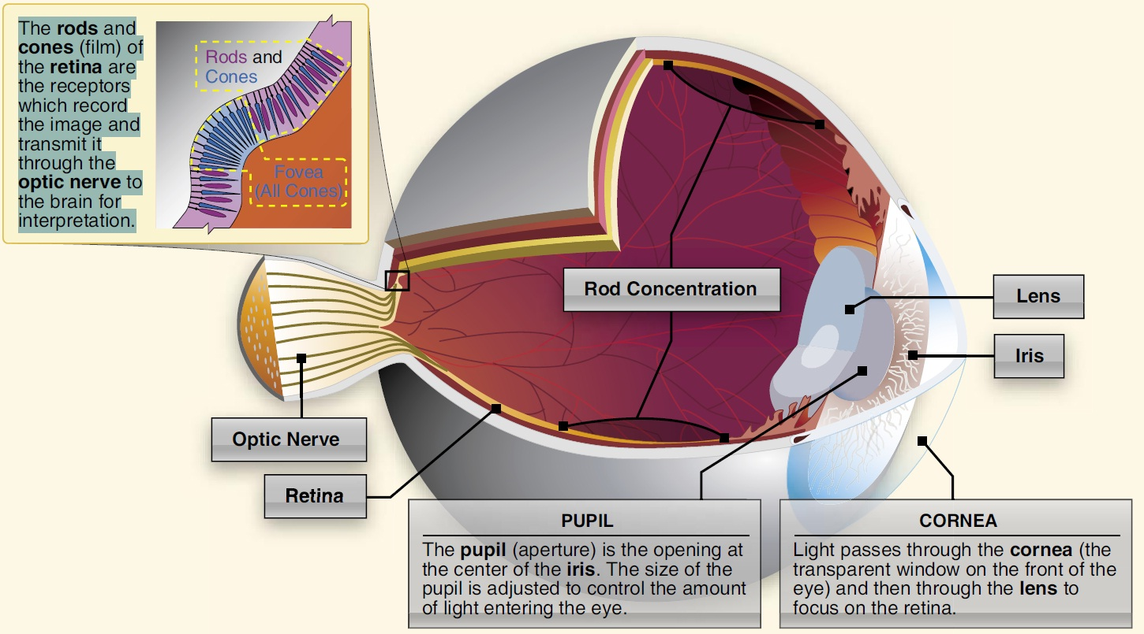
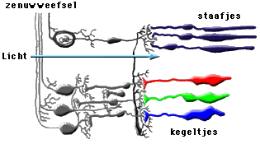
2.2.2 Zien en illusie
Het netvlies bevat kegeltjes en staafjes. Met de kegeltjes zien we kleuren. De staafjes zijn gevoelig voor lijnen, hoeken, vlakken en beweging.

Slide 22
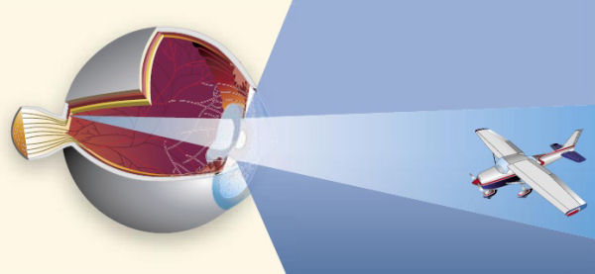
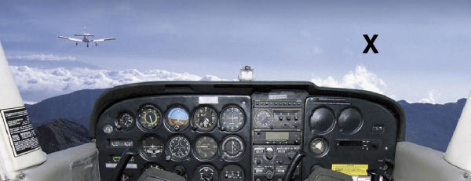
2.2.2 Zien en illusie
We zien alleen scherp waar we onze blik op richten, dat zijn de voorwerpen die precies op de gele vlek vallen.
De blinde vlek is de plaats waar de oogzenuw naar de hersenen gaat. Op die plek zien we niets.
Gele vlek en blinde vlek

Slide 23
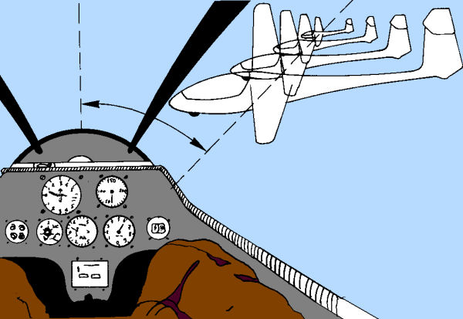
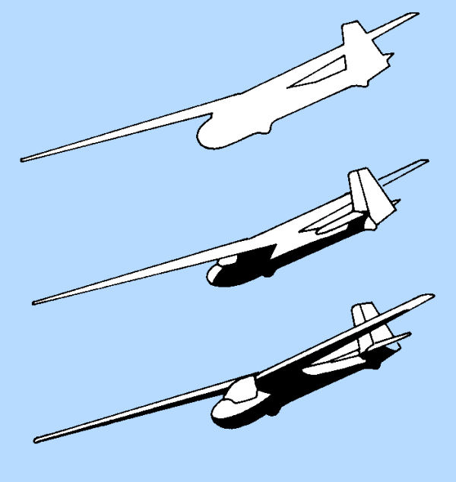
2.2.2 Zien en illusie
Botsingsgevaar:
Elk vliegtuig waarvan de positie in de kap niet verandert, maar waarvan de omvang toeneemt, bevindt zich op een botsingskoers.
Het oog kan beter bewegende voorwerpen waarnemen dan voorwerpen die op dezelfde plaats in de kap blijven (hoofd bewegen).
Een wit zweefvliegtuig met een wolk als achtergrond valt niet op.
Soms is moeilijk te zien welke kant een vliegtuig uit gaat.

Slide 24
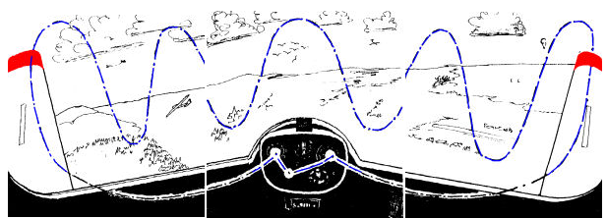
2.2.2 Zien en illusie
leegveldbijziendheid
Bij slecht zicht, een vuile of beslagen kap, blijft het oog op instrumentenbordafstand gefocust.
Je kijkt maar feitelijk zie je niets.
Als er weinig is waar het oog scherp op kan stellen dan spreken we van 'leegveldbijziendheid'.
Leer een goede scanmethode aan. Richt eerst de blik op de grond.
Verandering stimuleert de ogen.

Slide 25
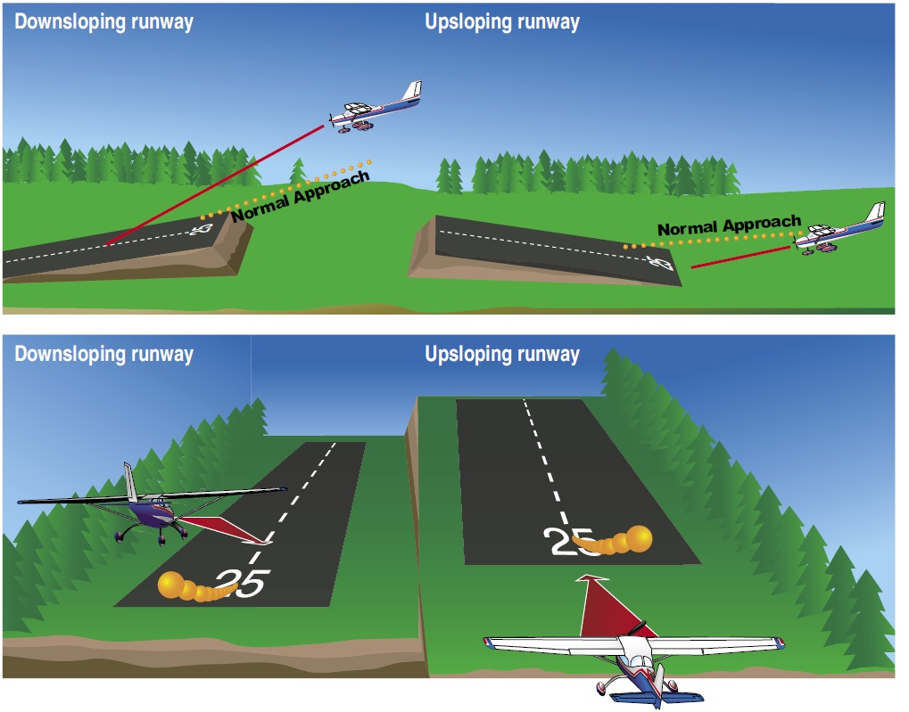
2.2.2 Zien en illusie
Aflopend: te hoog en oplopend te laag binnenkomen!

Slide 26
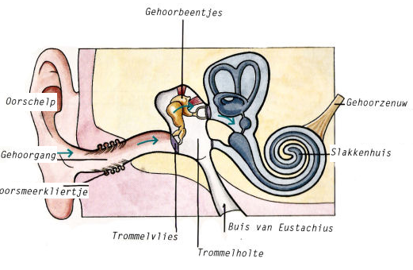
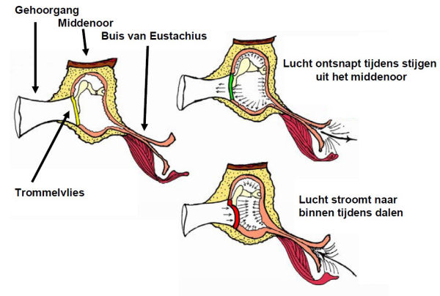
2.2.3 Gehoor en evenwicht
Het oor bestaat uit een oorschelp, gehoorgang, trommelvlies, de trommelholte met de buis van Eustachius, het slakkenhuis en het evenwichtsorgaan.
De ruimte in het middenoor bevat lucht en deze lucht zet uit als de druk buiten het oor daalt.
Bij dalen moet er lucht via de keelholte naar het middenoor (klaren).

Slide 27
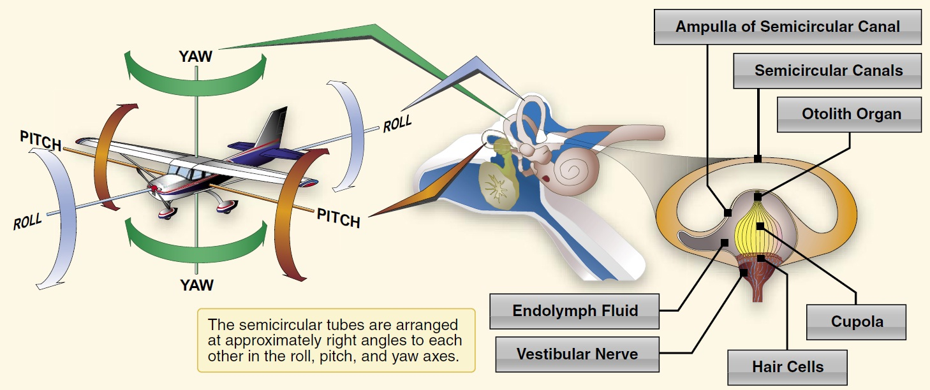
2.2.3 Gehoor en evenwicht
Het evenwichtsorgaan (vestibulaire systeem) zorgt samen met de ogen en het spiergevoel voor onze positiebepaling ten opzichte van de zwaartekracht.
Drie halfcirkelvormige kanalen registreren de rotatiebewegingen.

Slide 28
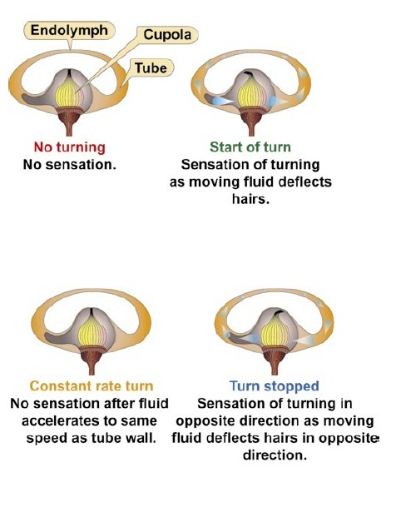
2.2.3 Gehoor en evenwicht
De kanalen zijn gevuld met een vloeistof (endolymfe) en een gedeelte met fijne haartjes.
Bij een beweging begint de vloeistof te stromen en dit wordt door de haartjes doorgegeven aan de hersenen.

Slide 29
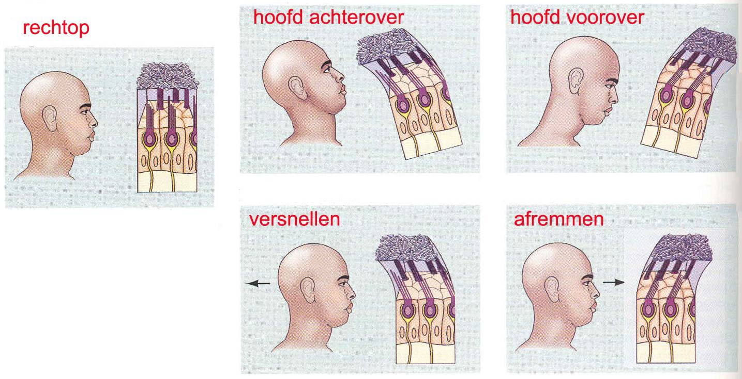
2.2.3 Gehoor en evenwicht
De otolietorganen registreren versnelling en vertraging.
Een versnelling geeft hetzelfde gevoel als wanneer je het hoofd achterover doet (afremmen voorover).

Slide 30
2.2.4 Luchtziekte en desoriëntatie
Voor rechtop lopen gebruikt het lichaam 3 systemen:
De ogen, het visuele systeem. Met de ogen bepalen we de positie van het zweefvliegtuig ten opzichte van de horizon.
Het evenwichtsorgaan (het vestibulaire systeem) in het binnenste van het oor.
Het gevoel (het somatosensorische systeem) De zenuwen in de huid, de spieren en de gewrichten, bepalen samen met het gehoor en het gevoel van de zwaartekracht onze positie. 'the seat of the pants.

Slide 31
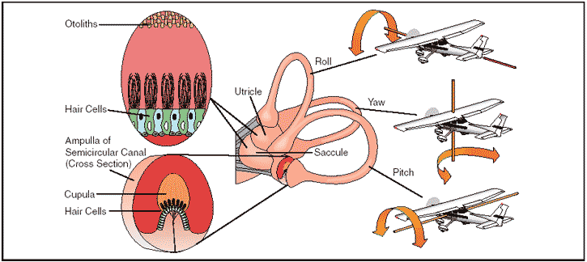
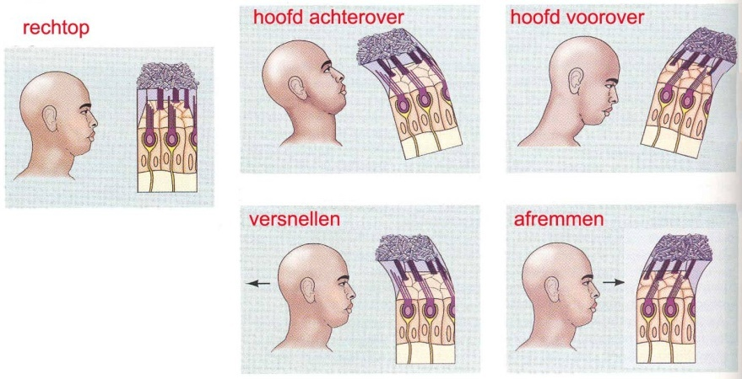
2.2.4 Luchtziekte en desoriëntatie
Je kunt wel met de ogen dicht lopen, je kunt niet zonder zicht vliegen.
Ruimtelijke desoriëntatie: Je weet niet (of je hebt niet door), hoe de stand van het vliegtuig is.
Wat je ziet en wat je voelt klopt niet.
Je wordt luchtziek.
Bij lierstart: Het gevoel alsof je achterover valt. Bij kabel-breuk het gevoel van voorover vallen.

Slide 32
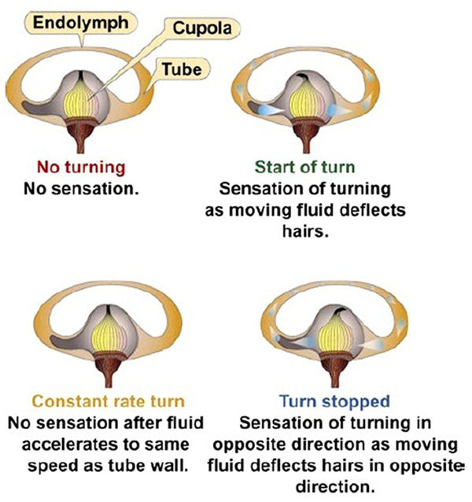
2.2.4 Luchtziekte en desoriëntatie
Wanneer onze zintuigen tijdens het vliegen verkeerde of tegengestelde informatie geven ontstaat ruimtelijke desoriëntatie.
Bij vestibulaire illusie wordt de verkeerde informatie door het evenwichtsorgaan veroorzaakt.

Slide 33
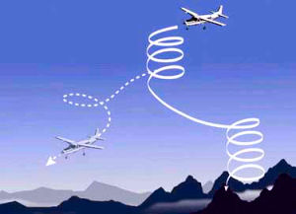
2.2.4 Luchtziekte en desoriëntatie
Tijdens het draaien komt het stromen van de endolymfe tot stilstand. Door het stoppen van de draaibeweging komt het stromen weer op gang en de piloot heeft het gevoel dat het draaien nog niet gestopt is.
=> Oefening kabelbreuk boven de 500 meter en alleen bij goed zicht!
Kerkhof spiraal (graveyard spiral)

Slide 34
2.2.5 Vliegen en gezondheid
Een medische keuring zegt niet of je elke dag geschikt bent om te vliegen, daarvoor is de I’M SAFE-check.
I | Illness | Bij verkoudheid e.d. niet vliegen.
M | Medicine | Niet vliegen bij gebruik van medicijnen die de vliegvaardigheid beïnvloeden. Na een verdoving bij de tandarts 48 uur wachten met solo vliegen
S | Stress | Wanneer je gestrest bent, vlieg je niet ontspannen. Ook zeer emotionele gebeurtenissen kunnen je aandacht voor het vliegen en je besluitvaardigheid nadelig beïnvloeden.
A | Alcohol | Minimaal twaalf uur voor de vlucht geen alcoholhoudende drank gebruiken.
F | Fatigue | Bij vermoeidheid reageer je niet meer alert. Rust uit en ga een andere dag weer vliegen.
E | Eating | Onvoldoende eten en drinken veroorzaakt concentratieverlies.

Slide 35
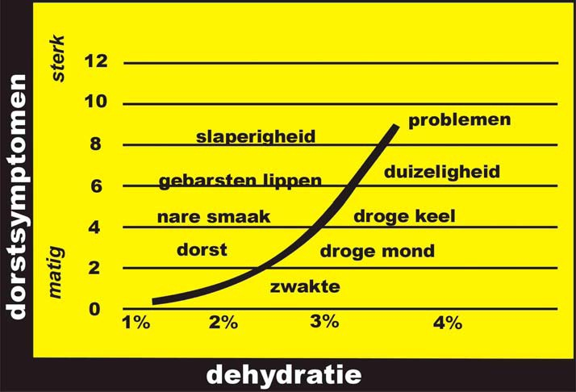
2.2.5 Vliegen en gezondheid
Drink je te weinig, dan ontstaat vocht-tekort (dehydratie).
Bij vochttekort neemt de concentratie af.
Je vliegt slechter.
Bij uitdroging ontstaat een gevoel van vermoeid-heid, misselijkheid, duizeligheid en benauwdheid.
Op een zonnige dag is anderhalve liter vocht te weinig en moet je zo'n vier liter drinken.
Neem elk kwartier een paar slokken.

Slide 36
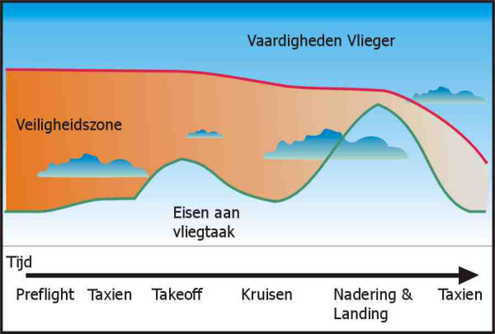
2.2.5 Vliegen en gezondheid
Aan het eind van de vlucht is de vliegtaak hoog en de reserve-capaciteit laag.
Wie overver-moeid is, loopt een groot risico.
Gedurende de vlucht neemt de vermoeidheid toe.
70% van de ongelukken ontstaan tijdens de landing.
De vlieger die bij het instappen al oververmoeid is, loopt bij de landing een te groot risico.

Slide 37
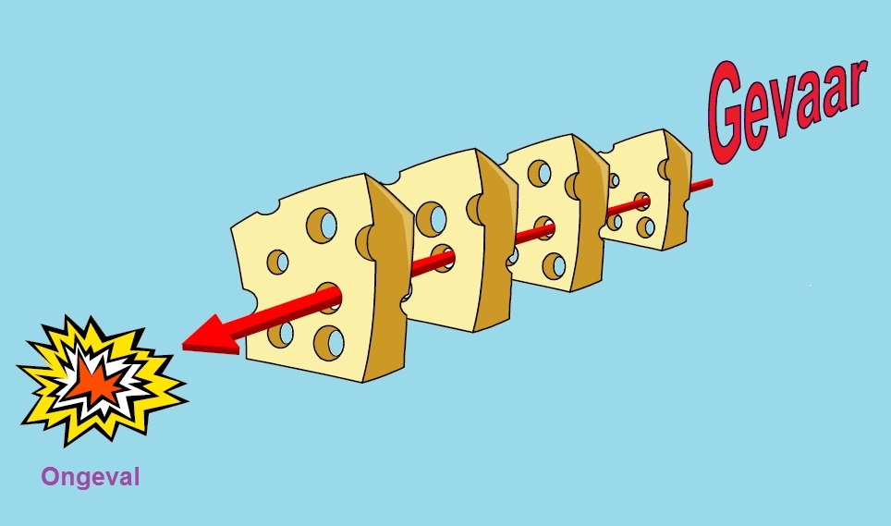
2.3 Luchtvaartpsychologie
Het James Reason-model
Eén vergissing leidt zelden tot een ongeluk. Meestal is er sprake van een hele keten van oorzaken.
Alleen wanneer alle gaten (vergissingen en fouten) op een rij komen te staan, leidt dit tot een ongeval.
Dit wordt het Zwitsers gatenkaasmodel genoemd (het James Reason-model).

Slide 38
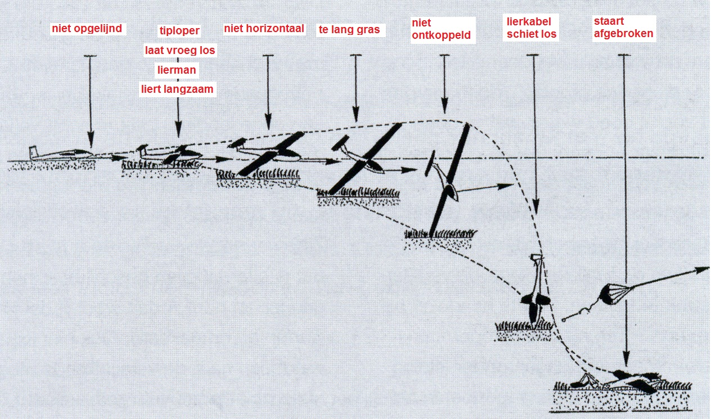
2.3 Luchtvaartpsychologie
Doorbreek de keten!

Slide 39
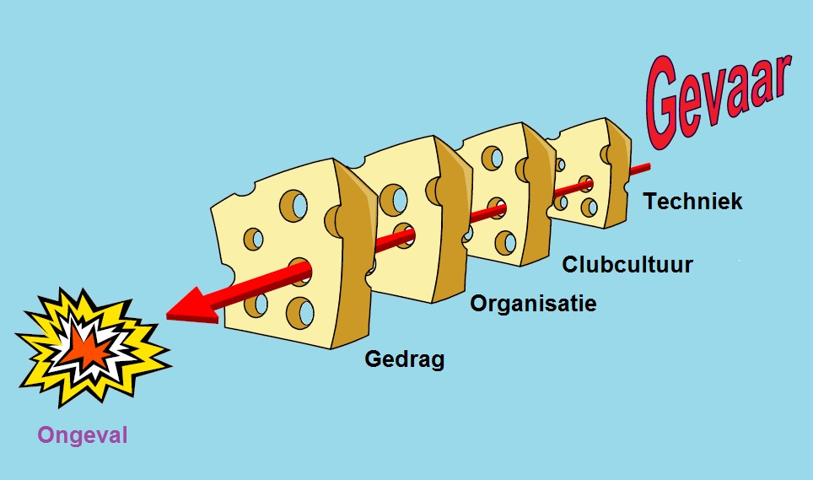
2.3 Luchtvaartpsychologie
Het doorbreken van de ongevallenketen:
Een goede clubcultuur
Het gebruik van veilige vliegtuigtypen;
Naleving van de regels en procedures;
Goede uitvoering van onderhoud aan vliegtuig en startmiddelen;
Goede opleiding en training van de piloot;
Goede veiligheidsopvatting van de piloot.

Slide 40
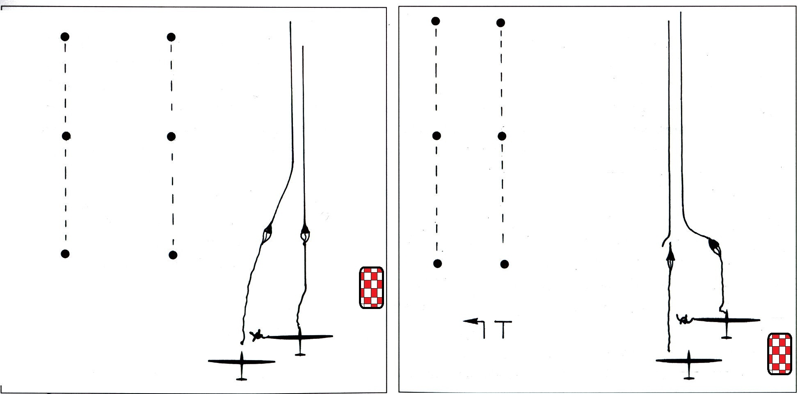
2.3 Luchtvaartpsychologie
Veiligheid op de startplaats! Goed en fout?
Plaats startkar / plaats chute / ontkoppelen chute / landingsveld ruim naast startplaats / landings T .

Slide 41
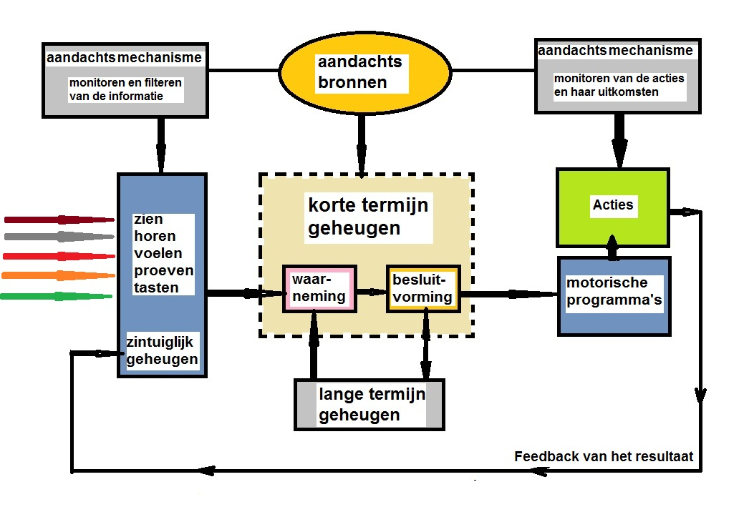
2.3.1 Het menselijk informatieproces
Schema menselijk informatieproces.

Slide 42
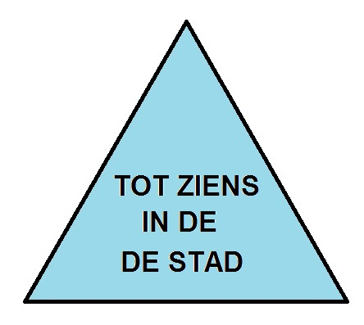
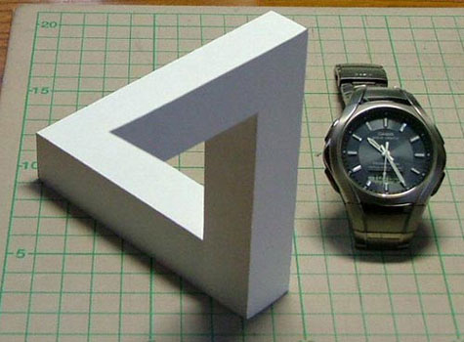
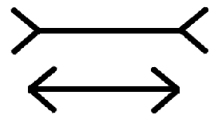
2.3.1 Het menselijk informatieproces
Wat we zien komt in het korte termijn geheugen (werkgeheugen) waar het wordt vergeleken met dat wat in het lange termijn geheugen zit.

Slide 43
2.3.2 Het centrale besluitvormingskanaal
Het centrale besluitvormingskanaal is de plaats waar we uit een aantal alternatieven keuzes maken.
Wij houden steeds een aantal doelen voor ogen. Bij thermieken houden we de veiligheid in de gaten, we willen vliegen en niet vallen en kiezen voor voldoende snelheid. We willen optimaal omhoog en kiezen voor optimale klimsnelheid.
We willen geen botsing en kiezen voor voortdurend scannen van de omgeving waar we vliegen.
Deze zaken kunnen we leren, de ervaringen slaan we op in het lange termijn geheugen.

Slide 44
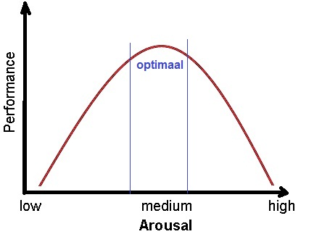
2.3.3 Spanning en stress
Een korte tijd enige stress is natuurlijk en verhoogt de prestatie.
Te veel of te weinig arousal (alertheid) is niet optimaal is.
Als de alertheid heel laag is vallen we bijna in slaap.
De hoogste staat van arousal is paniek.
Stress kan ook te groot worden en werkt dan negatief.
Bij teveel stress neemt de kans op vergissingen toe en de vlieger is niet meer geschikt om te vliegen.
Chronische stress

Slide 45
2.3.4 Inzicht en besluitvorming
Rasmussen onderscheidt drie levels of performance.

Slide 46
2.3.4 Inzicht en besluitvorming
.

Slide 47
2.4 Het gebruik van zuurstof
Zuurstof wordt gebonden aan het molecuul hemoglobine in de rode bloedlichaampjes.
Saturatie staat voor het percentage hemoglobine wat zuurstof aan zich heeft gebonden.
Bij een zuurstofsaturatie tussen 90 en 98% kan een mens normaal functioneren.
Bij toenemende hoogte neemt de druk af en wordt het moeilijker voor het bloed om zuurstof te koppelen aan het hemoglobine molecuul.

Slide 48
2.4 Het gebruik van zuurstof
Symptomen van zuurstofgebrek?
Blauwe verkleuring van nagels en lippen
euforisch gevoel,
dieper ademhalen,
slechtere reactietijd,
niet goed besluiten kunnen nemen,
hoofdpijn, duizelig worden, misselijkheid,
afname gezichtsvermogen, tintelende vingers en tenen.
De vlieger reageert niet meer juist op de aanwijzingen van zijn instrumenten.
Zijn gedrag lijkt op iemand die dronken is.
=>> Boven 10.000 ft zuurstofinstallatie gebruiken!

Slide 49
2.4 Het gebruik van zuurstof
Bij een zuurstofsaturatie tussen 90 en 98% kan een mens normaal functioneren.

Slide 50
2.4 Het gebruik van zuurstof
Boven 10.000ft (boven zeeniveau) wordt met zuurstof gevlogen.
Hier zie je een on demand zuurstof-systeem.
Elke keer dat je inademt geeft het zuurstofsysteem een pufje zuurstof.

Slide 51
2.4 Het gebruik van zuurstof
In de tabel hieronder kun je zien hoe hoog het zuurstofpercentage van de ingeademde lucht moet zijn.
hoogte | luchtdruk | % zuurstof
0,00 m | 760 mmHg | 21%
1.524,00 m | 632 mmHg | 25%
3.048,00 m | 532 mmHg | 31%
4.572,00 m | 429 mmHg | 40%
6.096,00 m | 329 mmHg | 49%

Slide 52
2.4 Het gebruik van zuurstof
TUC = Time of Useful Consciousness = de tijd dat je nog in staat bent om naar een lagere hoogte te gaan. .
Gemiddelde tijd van bruikbaar bewustzijn (TUC) zonder extra zuurstof
hoogte | tijd (TUC)
6000 meter | 30 minuten of langer
6700 meter | 5 tot 10 minuten
7600 meter | 3 tot 5 minuten
8500 meter | 2 ½ tot 3 minuten
9000 meter | 1 tot 2 minuten

Slide 53
2.4 Het gebruik van zuurstof
TUC

Slide 54
Slot
Zweefvliegen is een sport die veilig uitgevoerd kan worden.
Wie z'n gezonde verstand gebruikt, z’n beperkingen kent en zich aan de regels houdt, die loopt een gering risico.
Minder zweefvliegongelukken is mogelijk!

